Slide 1

柔和色調大躍進——「綠色」銦系量子點的開發
指導教授：周必泰教授
指導老師：柯淑惠老師
227 30 顏偉哲

Slide 2

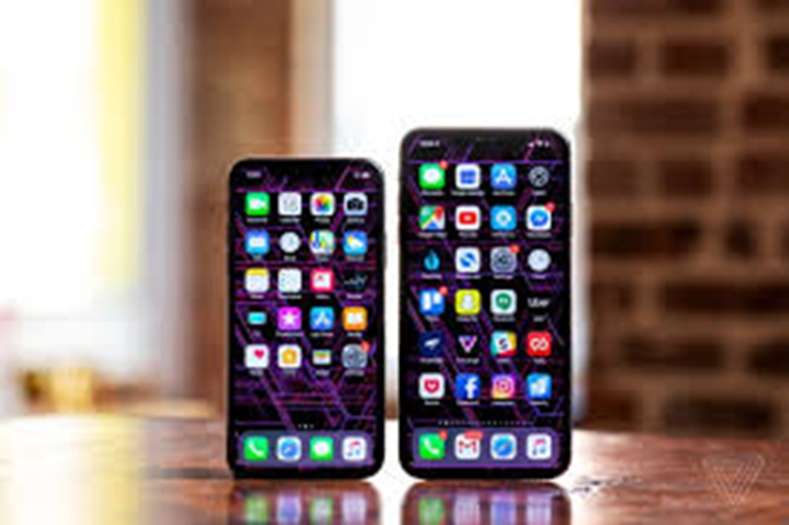
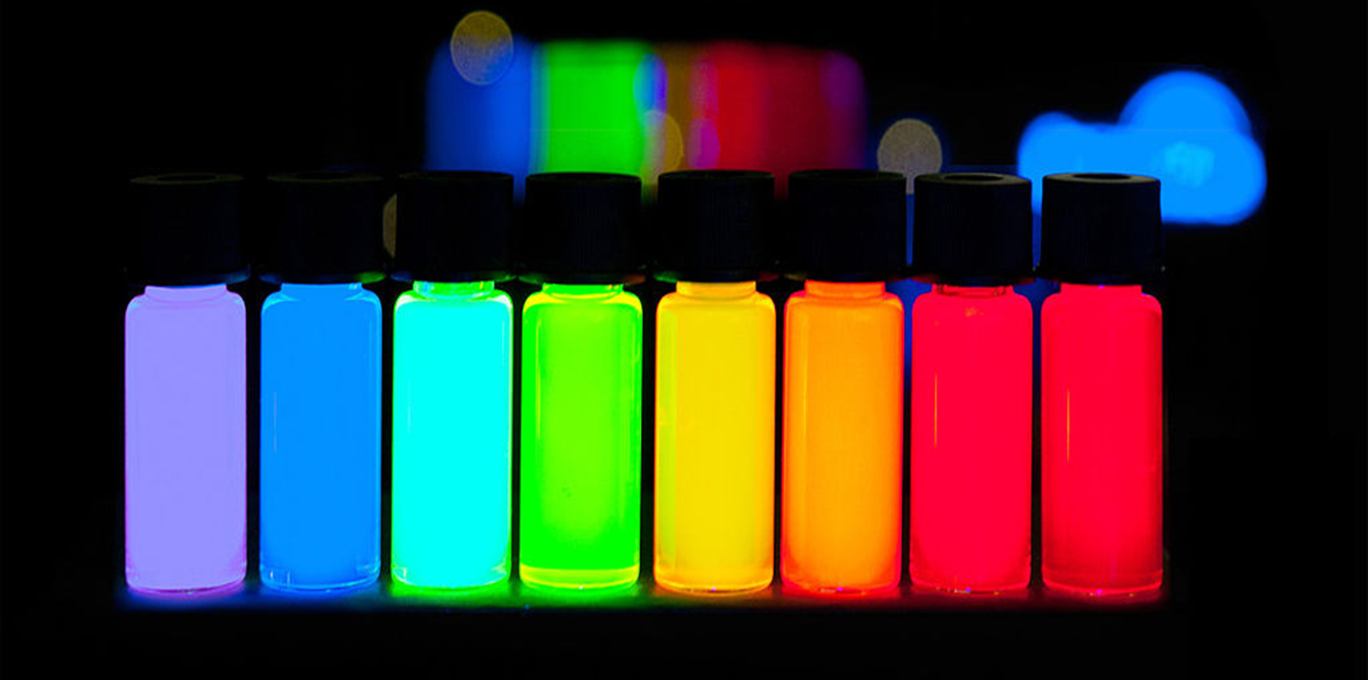
高清柔和
量子點？

Slide 3

OLED
螢幕發光技術
量子點顯示技術
電致發光或是光致發光
QLED

Slide 4
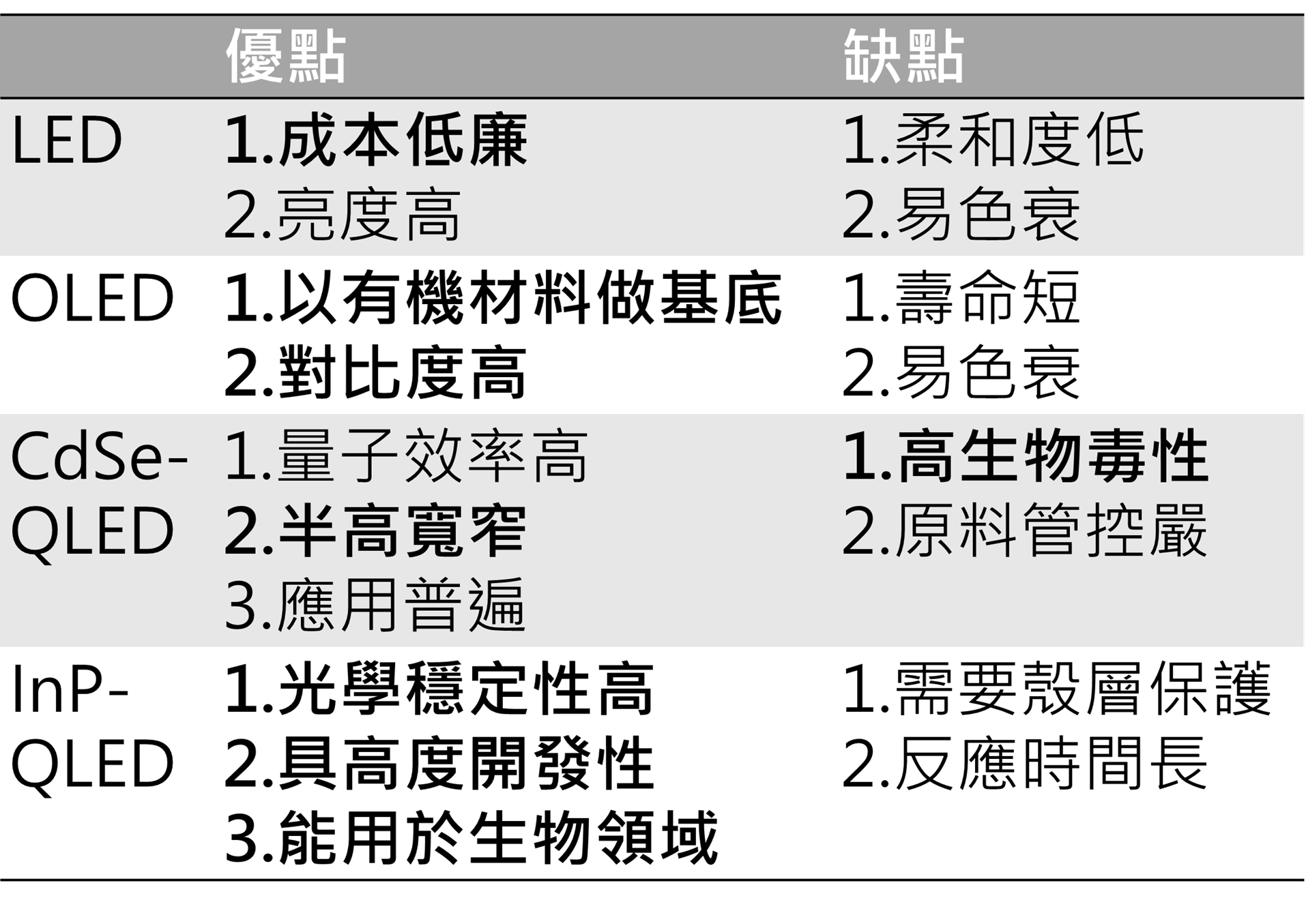



Slide 5
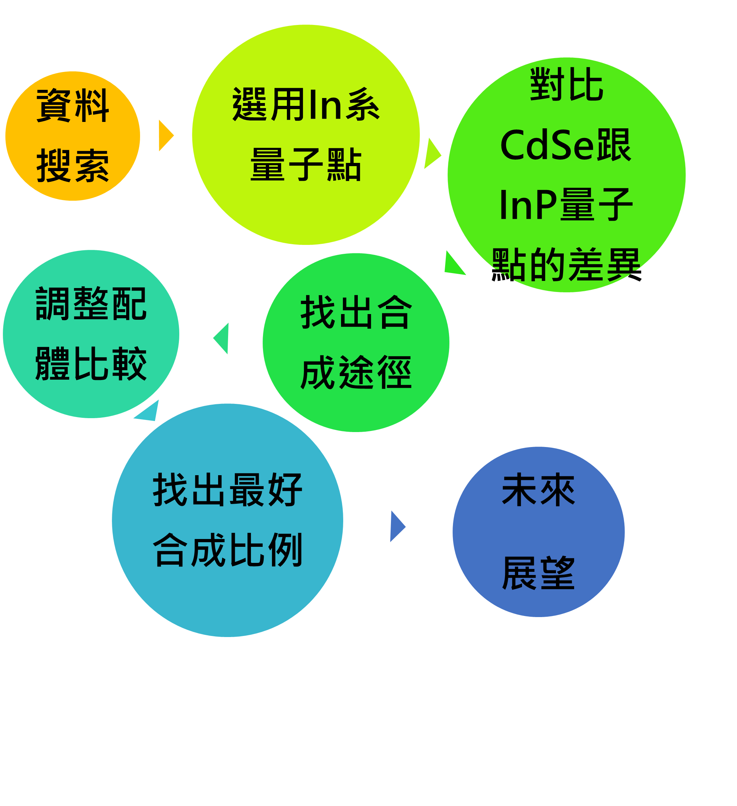


Slide 6
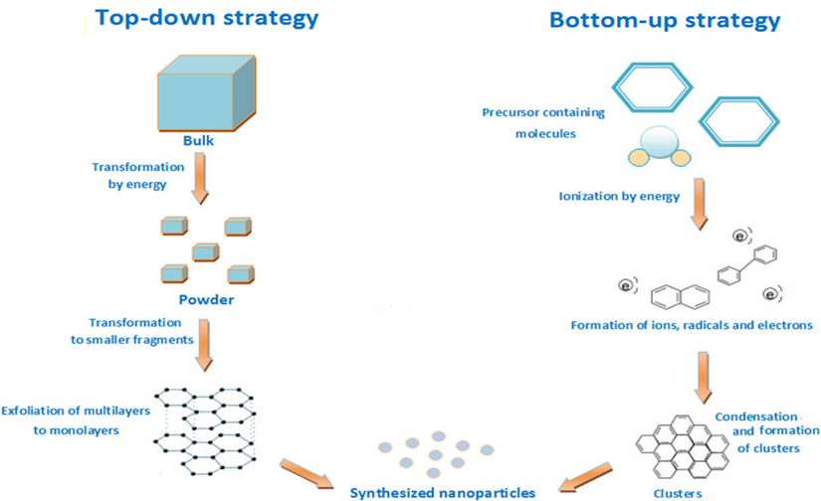

Slide 7
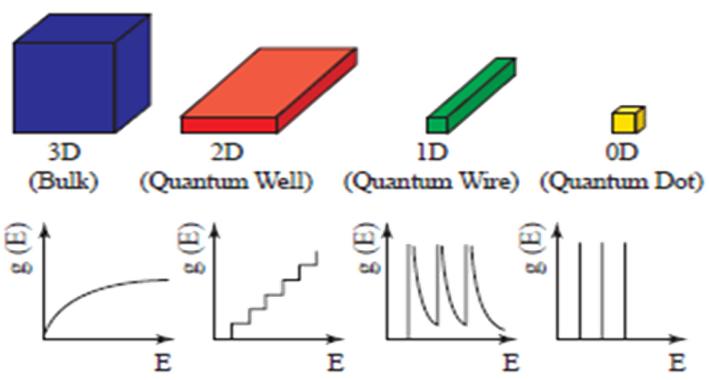
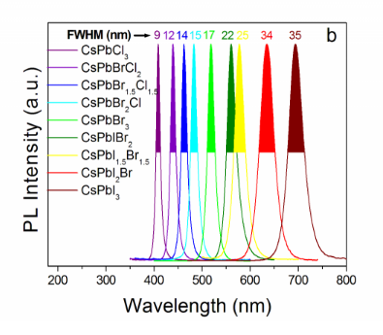
量子點大小及其特性
半高寬
量子產率

Slide 8
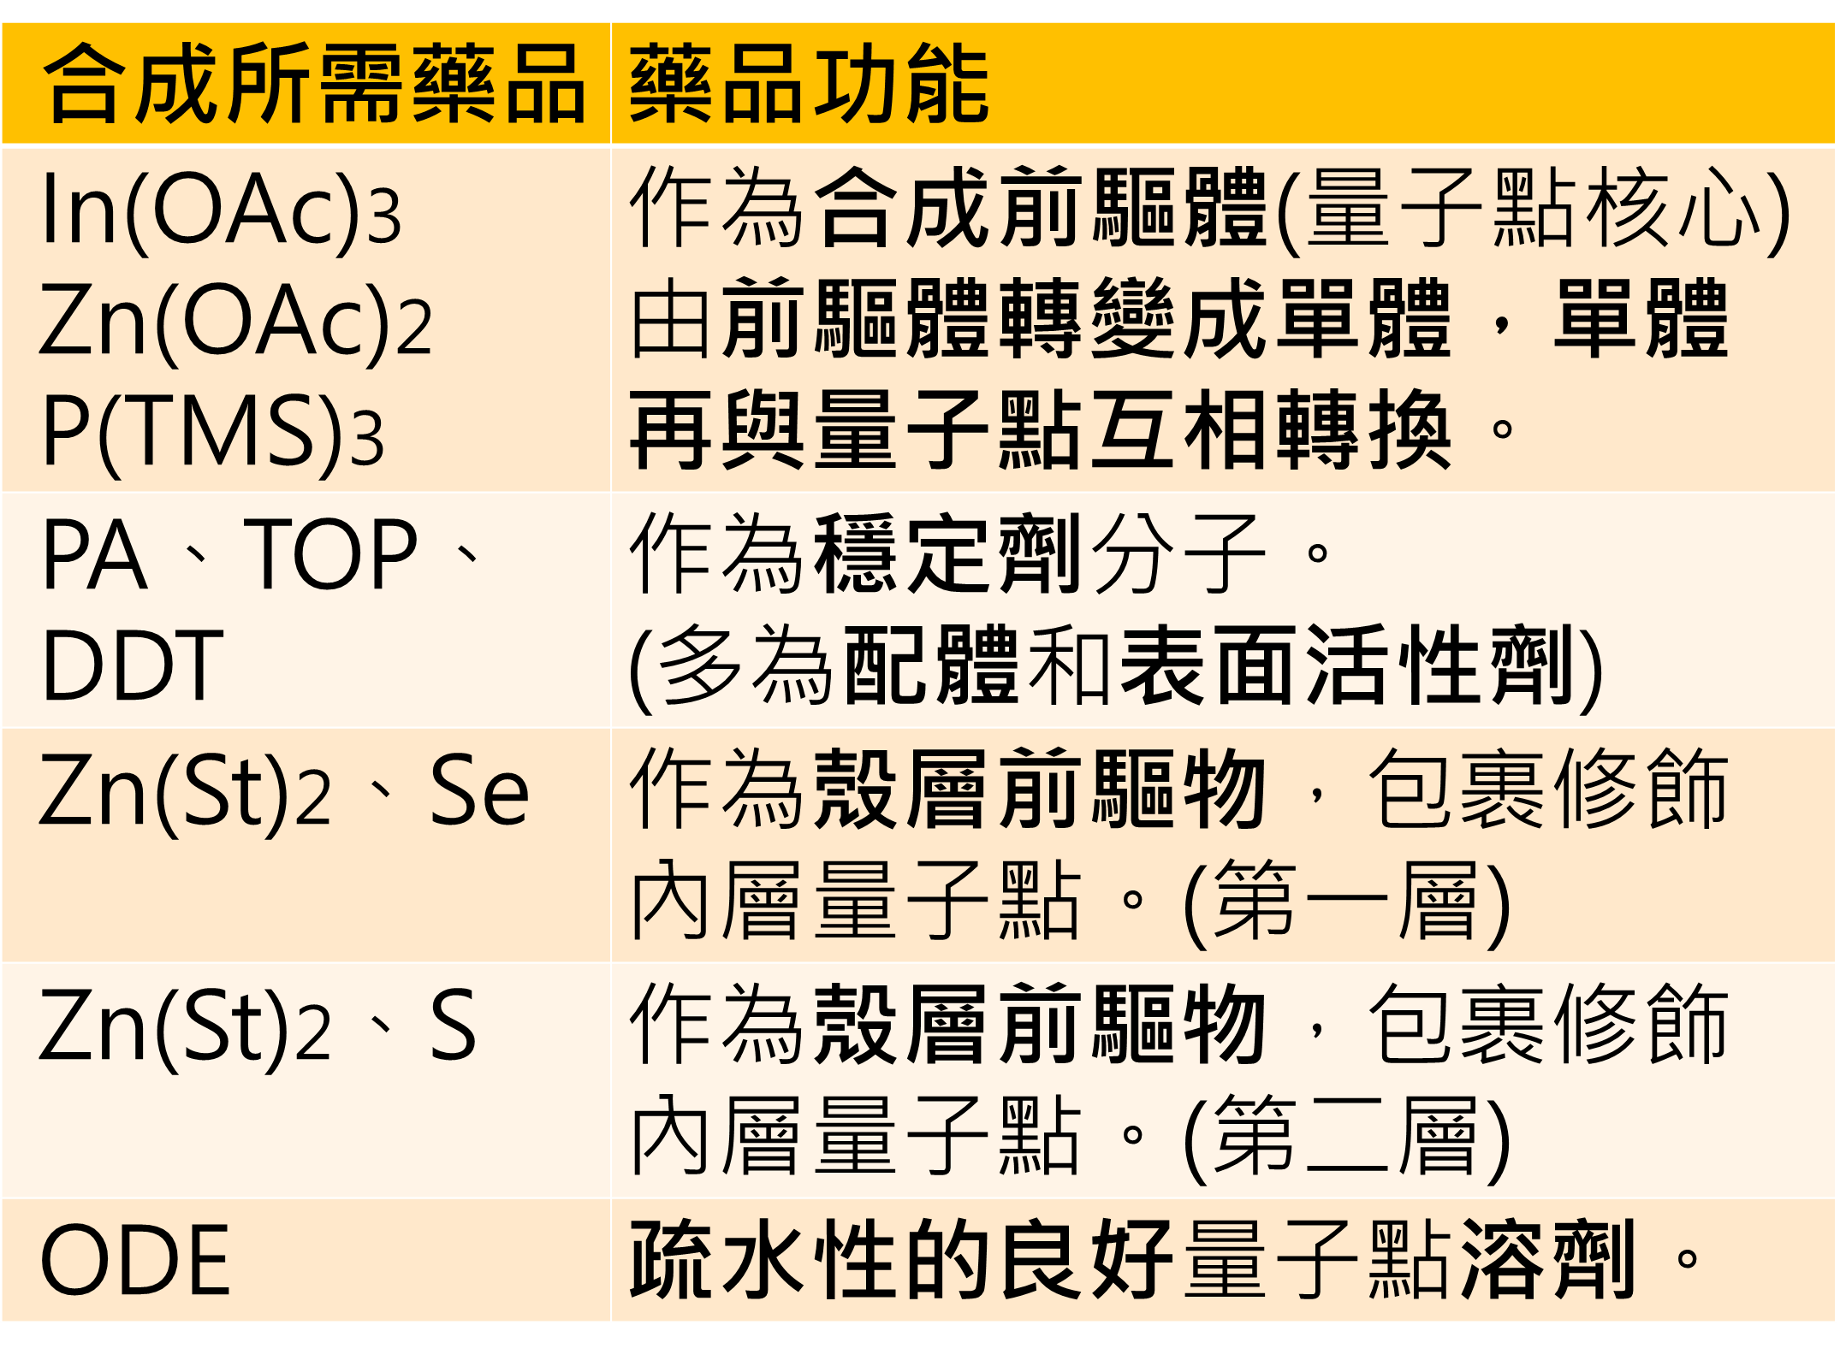

Slide 9
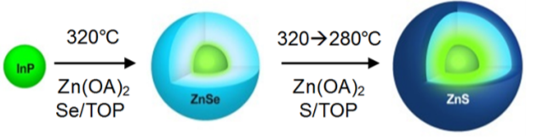


Slide 10
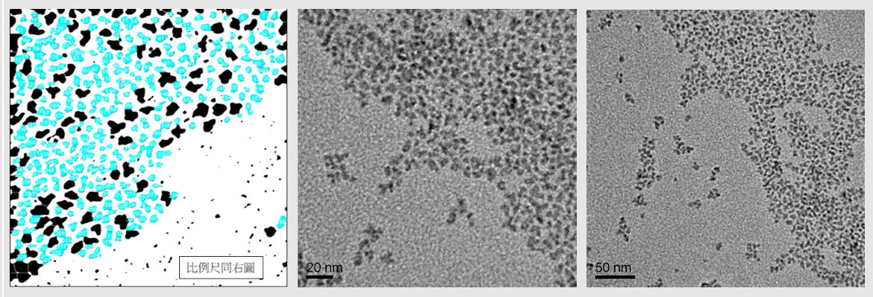
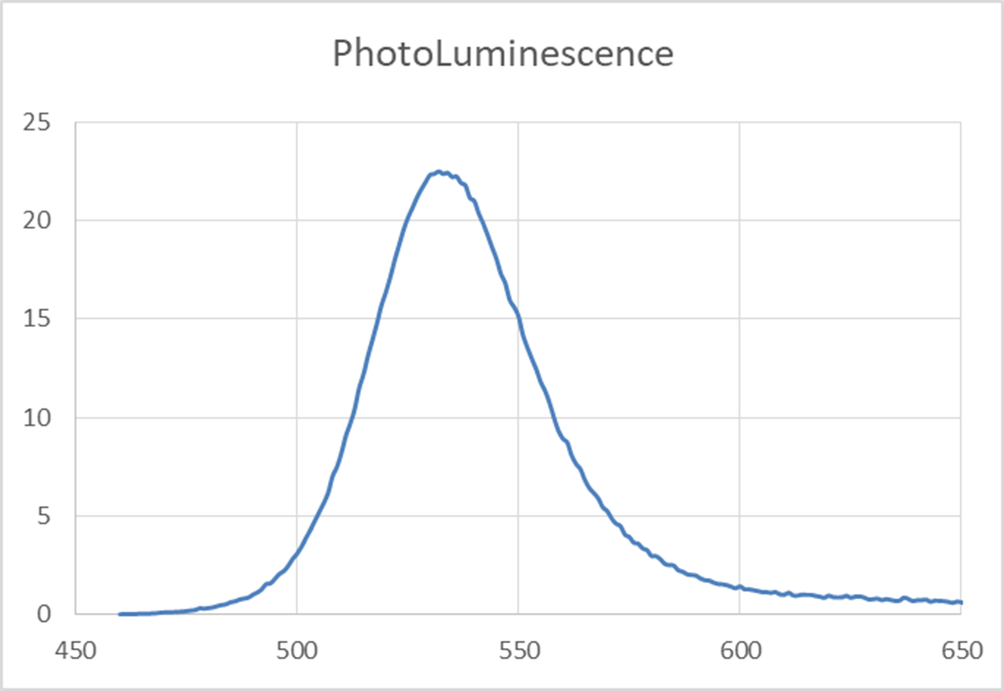
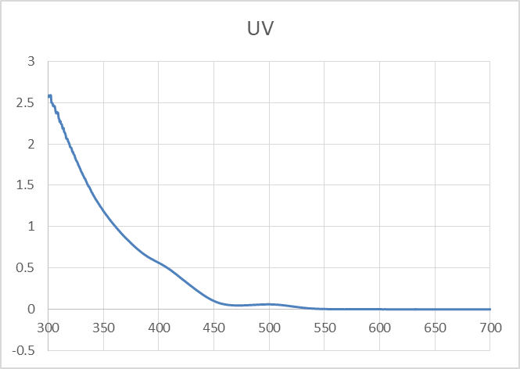

Slide 11
調整 Zn 比例
實驗代碼 | A | B | C | D | E
In(OAc)₃ | 485.24 mg
Zn(OAc)₂ | 100 mg | 140 mg | 190 mg | 240 mg | 290 mg
PA | 516 mg | 547 mg | 582 mg | 617 mg | 652 mg
Se / Top | 189.5 mg in 2 mL
S / Top | 512 mg in 2 mL
Zn(St)₂ / ODE | 8000 mg in 32 mL
P(TMS)₃ | 1 ml( in TOP ) 0.39 mmol
P(TMS)₃ | 0 ml( in ODE ) 0 mmol

Slide 12
調整 In 比例
實驗代碼 | F(A) | G | H
In(OAc)₃ | 485.24 mg | 417.31 mg | 548.32 mg
Zn(OAc)₂ | 100 mg
PA | 516 mg | 455.93 mg | 574.51 mg
Se / Top | 189.5 mg in 2 mL
S / Top | 512 mg in 2 mL
Zn(St)₂ / ODE | 8000 mg in 32 mL
P(TMS)₃ | 1 mL( in TOP ) 0.39 mmol
P(TMS)₃ | 0 mL( in ODE ) 0 mmol

Slide 13
調整 P(TMS)3 比例
實驗代碼 | I(A) | J | K |  | L | M |  | N
In(OAc)₃ | 485.24 mg
Zn(OAc)₂ | 100 mg | 190 mg
PA | 516 mg | 582 mg
Se / Top | 189.5 mg in 2 mL
S / Top | 512 mg in 2 mL
Zn(St)₂ / ODE | 8000 mg in 32 mL
P(TMS)₃ | 0 mL ( in TOP ) |  |  | 0.6 mL ( in TOP ) |  |  | 0.7 mL ( in TOP )
P(TMS)₃ | 1.3 mL( in ODE ) |  |  | 0 mL( in ODE )

Slide 15
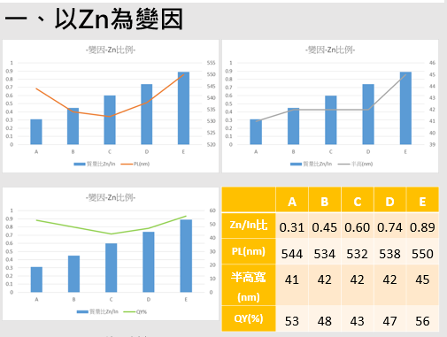

Slide 16
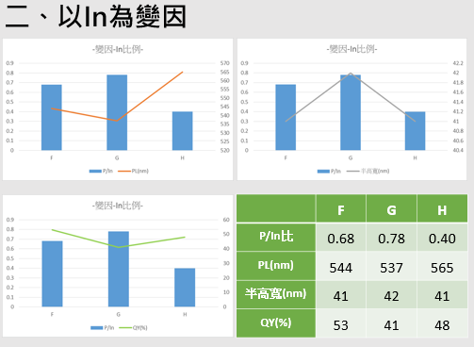

Slide 18
530 nm
30-35nm
40-45nm

Slide 19
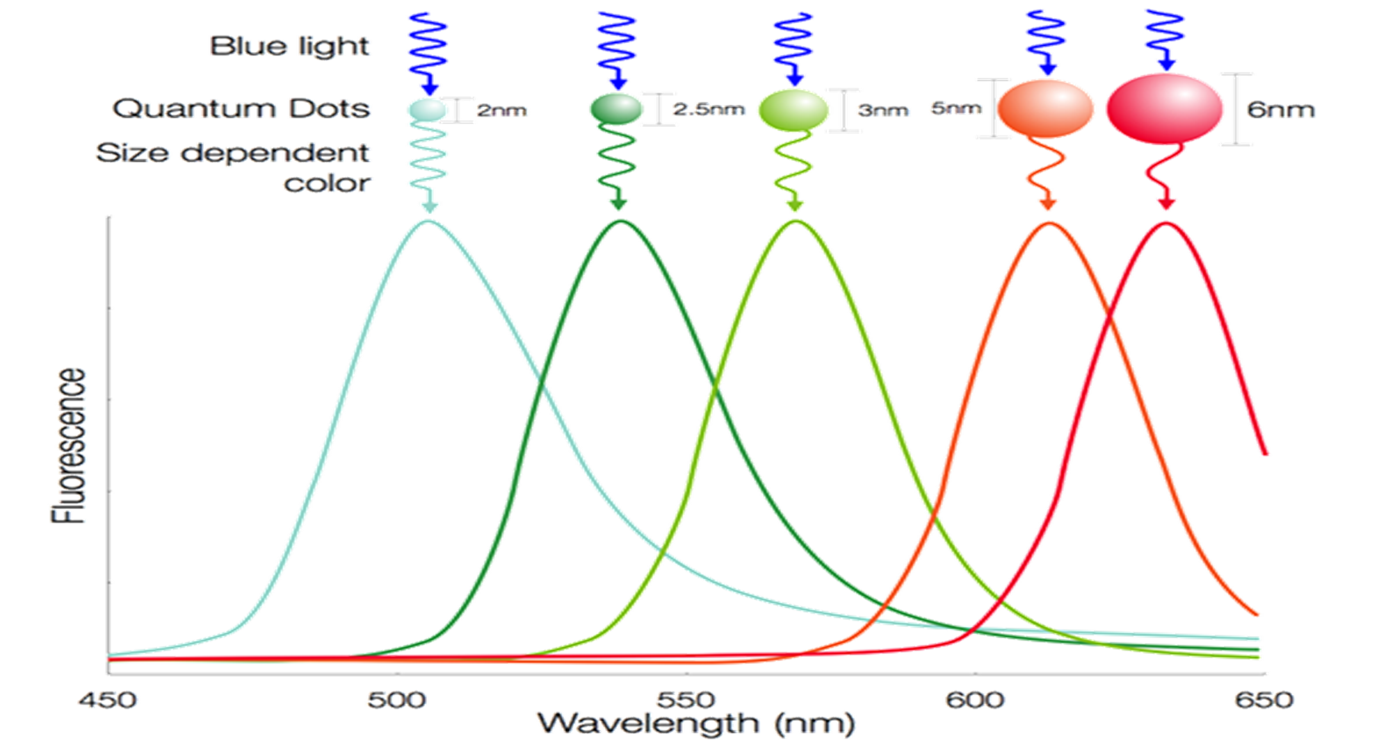
結果與討論
Zn/In比0.6的532 nm
中心核大小？

Slide 20
結果與討論
P/In比0.78的537 nm
中心核大小？

Slide 21
結果與討論
40-41nm
TOP 三辛基膦
v.s.
ODE 1-十八烯
立體構型？穩定劑？
41-42nm

Slide 22
結果與討論
從 2%到 40% 的距離
核跟殼層的相愛相殺
電荷載體及相容度？
ZnSe ZnS InP

Slide 23
未來展望
我們還能做甚麼？
等著電致發光QLED進入市場與光致發光
QLED競爭？
等著CdSe全面攻佔市場？
還是我們能做更多……..

Slide 24
謝謝大家的聆聽!!

